Slide 1
TRƯỜNG TiỂU HỌC ĐOÀN NGHIÊN
Chào mừng quý Thầy cô
về dự giờ thăm lớp
Môn : Toán
Bài : PHÉP TRỪ TRONG PHẠM VI 10
Tiết 6: Luyện tập
Lớp : 1B
Giáo viên: Lê Thị Kim Vui

Slide 2
Thứ hai ngày 27 tháng 11 năm 2023
Toán :
Khởi động:
Bài 1: Tính
5 – 0 =
7 – 7 =
3 + 0 =
5
0
3
Bài 2: Số?
5 - = 0
5

Slide 3
Thứ hai ngày 27 tháng 11 năm 2023
Toán:
Luyện tập
= 1
= 1
= 1
= 0
= 3
= 2
= 4
= 2
5
3
2
1
7

Slide 4
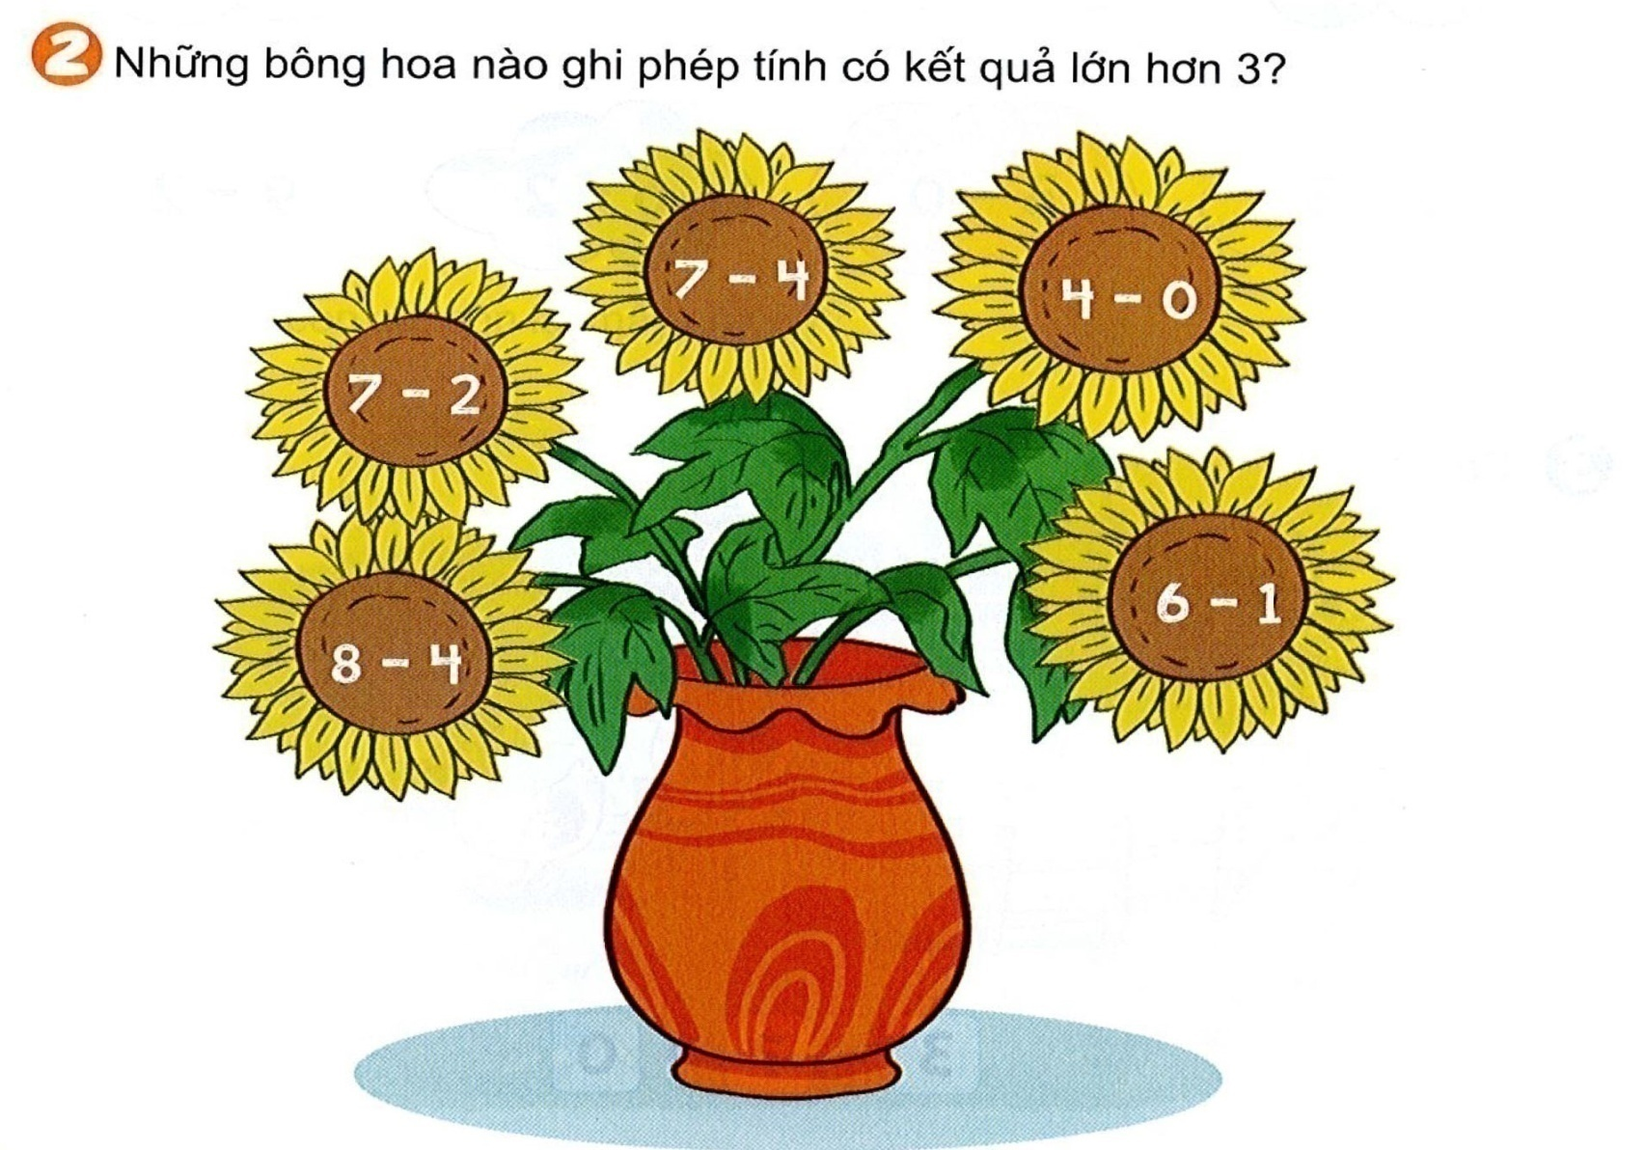
Thứ hai ngày 25 tháng 11 năm 2021
Toán:
Luyện tập

Slide 5
Thứ hai ngày 27 tháng 11 năm 2021
Toán:
Luyện tập
Có 5 con cá đang cắn câu
5
5

Slide 6
Thứ hai ngày 27 tháng 11 năm 2023
Toán:
Luyện tập
8
5

Slide 7
Thứ hai ngày 27 tháng 11 năm 2023
Toán: Luyện tập
Củng cố– Dặn dò

Slide 8
Chân thành cảm ơn quý thầy cô giáo và các em học sinh.

